Slide 1
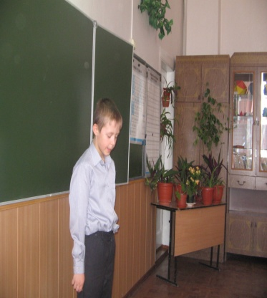
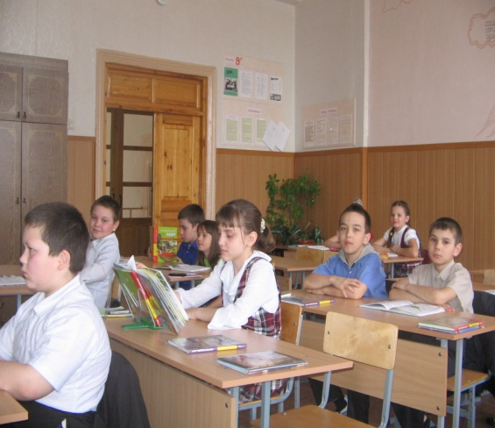
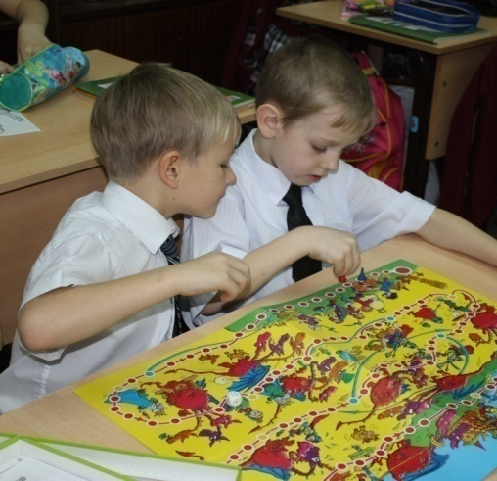
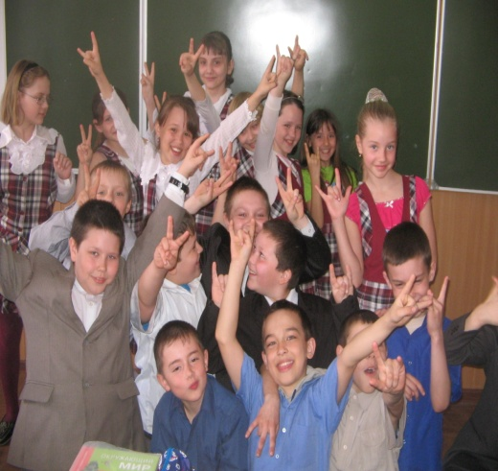
Оценка сформированности УУД

Slide 2
*комплексный подход к оценке результатов образования (оценка предметных, метапредметных и личностных результатов общего образования);
*использование планируемых результатов освоения основных образовательных программ в качестве содержательной и критериальной базы оценки;
*оценка успешности освоения содержания отдельных учебных предметов на основе системно-деятельностного подхода, проявляющегося в способности к выполнению учебно-практических и учебно-познавательных задач;
*оценка динамики образовательных достижений обучающихся;
сочетание внешней и внутренней оценки как механизма обеспечения качества образования;
*использование персонифицированных процедур итоговой оценки и аттестации обучающихся и неперсонифицированных процедур оценки состояния и тенденций развития системы образования;
*уровневый подход к разработке планируемых результатов, инструментария и представлению их;
*использование накопительной системы оценивания (портфолио), характеризующей динамику индивидуальных образовательных достижений;
*использование наряду со стандартизированными письменными или устными работами таких форм и методов оценки, как проекты, практические работы, творческие работы, самоанализ, самооценка, наблюдения и др.;
*использование контекстной информации об условиях и особенностях реализации образовательных программ при интерпретации результатов педагогических измерений.

Slide 3
Оценка личностных результатов
самоопределение — сформированность внутренней позиции обучающегося — принятие и освоение новой социальной роли обучающегося; становление основ российской гражданской идентичности личности как чувства гордости за свою Родину, народ, историю и осознание своей этнической принадлежности; развитие самоуважения и способности адекватно оценивать себя и свои достижения, видеть сильные и слабые стороны своей личности;
смыслоообразование — поиск и установление личностного смысла (т. е. «значения для себя») учения обучающимися на основе устойчивой системы учебно-познавательных и социальных мотивов; понимания границ того, «что я знаю», и того, «что я не знаю», «незнания» и стремления к преодолению этого разрыва;
морально-этическая ориентация — знание основных моральных норм и ориентация на их выполнение на основе понимания их социальной необходимости; способность к моральной децентрации — учёту позиций, мотивов и интересов участников моральной дилеммы при её разрешении; развитие этических чувств — стыда, вины, совести как регуляторов морального поведения.

Slide 4
Основное содержание оценки личностных результатов на ступени начального общего образования строится вокруг оценки:
сформированности внутренней позиции обучающегося
ориентации на содержательные моменты образовательного процесса
сформированности основ гражданской идентичности
сформированности самооценки
сформированности мотивации учебной деятельности
знания моральных норм и сформированности морально-этических суждений, способности к решению моральных

Slide 5
Оценка метапредметных результатов
способность обучающегося принимать и сохранять учебную цель и задачи; самостоятельно преобразовывать практическую задачу в познавательную; умение планировать собственную деятельность в соответствии с поставленной задачей и условиями её реализации и искать средства её осуществления; умение контролировать и оценивать свои действия, вносить коррективы в их выполнение на основе оценки и учёта характера ошибок, проявлять инициативу и самостоятельность в обучении;
умение осуществлять информационный поиск, сбор и выделение существенной информации из различных информационных источников;
умение использовать знаково-символические средства для создания моделей изучаемых объектов и процессов, схем решения учебно-познавательных и практических задач;
способность к осуществлению логических операций сравнения, анализа, обобщения, классификации по родовидовым признакам, установлению аналогий, отнесению к известным понятиям;
умение сотрудничать с педагогом и сверстниками при решении учебных проблем, принимать на себя ответственность за результаты своих действий.

Slide 6
Системная оценка личностных, метапредметных и предметных результатов
является современным педагогическим инструментом сопровождения развития и оценки достижений учащихся, ориентированным на обновление и совершенствование качества образования;
реализует одно из основных положений Федеральных государственных образовательных стандартов общего образования второго поколения – формирование универсальных учебных действий;
позволяет учитывать возрастные особенности развития универсальных учебных действий учащихся младших классов; лучшие достижения Российской школы на этапе начального обучения; а также педагогические ресурсы учебных предметов образовательного плана;
предполагает активное вовлечение учащихся и их родителей в оценочную деятельность на основе проблемного анализа, рефлексии и оптимистического прогнозирования.

Slide 7
Преимущества рабочего Портфолио как метода оценивания достижений учащихся:
сфокусирован на процессуальном контроле новых приоритетов современного образования, которыми являются УУД (универсальные учебные действия);
содержание заданий Портфолио выстроено на основе УМК, реализующего новые образовательные стандарты начальной школы;
разделы Портфолио (Портрет, Рабочие материалы, Коллектор, Достижения) являются общепринятой моделью в мировой педагогической практике;
учитывает особенности развития критического мышления учащихся путем использования трех стадий: вызов (проблемная ситуация) – осмысление – рефлексия;
позволяет помочь учащимся самим определять цели обучения, осуществлять активное присвоение информации и размышлять о том, что они узнали.

Slide 8
Формы контроля и учета достижений обучающихся
Обязательные формы и методы контроля | Иные формы учета достижений
текущая аттестация | итоговая (четверть, год) аттестация | урочная деятельность | внеурочная деятельность
- устный опрос - письменная - самостоятельная работа - диктанты - контрольное списывание - тестовые задания - графическая работа - изложение - доклад - творческая работа - посещение уроков по программам наблюдения | -диагностическая контрольная работа - диктанты - изложение - контроль техники чтения | - анализ динамики текущей успеваемости | - участие в выставках, конкурсах, соревнованиях - активность в проектах и программах внеурочной деятельности - творческий отчет
 |  | - портфолио -анализ психолого-педагогических исследований

Slide 9
Формы представления образовательных результатов:
табель успеваемости по предметам (с указанием требований, предъявляемых к выставлению отметок);
тексты итоговых диагностических контрольных работ, диктантов и анализ их выполнения обучающимся (информация об элементах и уровнях проверяемого знания – знания, понимания, применения, систематизации);
устная оценка успешности результатов, формулировка причин неудач и рекомендаций по устранению пробелов в обученности по предметам;
портфолио;
результаты психолого-педагогических исследований, иллюстрирующих динамику развития отдельных интеллектуальных и личностных качеств обучающегося, УУД.

Slide 10
Критериями оценивания являются:
соответствие достигнутых предметных, метапредметных и личностных результатов обучающихся требованиям к результатам освоения образовательной программы начального общего образования ФГОС;
динамика результатов предметной обученности, формирования УУД.

Slide 11
Рекомендации учителю по развитию универсальных учебных действий

Slide 12
Личностные УУД:
Помните, что каждый ребенок – индивидуален. Помогите найти в нем его индивидуальные личные особенности.
В жизни ребенка взрослый - это тот человек, который «открывает» ему реальный мир. Помогите раскрыть и развить в каждом ученике его сильные и позитивные личные качества и умения.
Организуя учебную деятельность по предмету, учитывайте индивидуально-психологические особенности каждого ученика. Используйте данные психологической диагностики.
Помните, что главным является не предмет, которому вы учите, а личность, которую вы формируете. Не предмет формирует личность, а учитель своей деятельностью, связанной с изучением предмета.

Slide 13
Познавательные УУД:
Если вы хотите, чтобы дети усвоили материал по вашему предмету, научите их мыслить системно (например, основное понятие (правило) - пример - значение материала).
Постарайтесь помочь ученикам овладеть наиболее продуктивными методами учебно-познавательной деятельности, учите иx учиться. Используйте схемы, планы, чтобы обеспечить усвоение системы знаний.
Помните, что знает не тот, кто пересказывает, а тот, кто использует знания на практике. Найдите способ научить ребенка применять свои знания.
Творческое мышление развивайте всесторонним анализом проблем; познавательные задачи решайте несколькими способами, чаще практикуйте творческие задачи.

Slide 14
Коммуникативные УУД:
Научите ребенка высказывать свои мысли. Во время его ответа на вопрос задавайте ему наводящие вопросы.
Не бойтесь «нестандартных уроков», попробуйте различные виды игр, дискуссий и групповой работы для освоения материала по вашему предмету.
Составьте для учеников алгоритм пересказа текста материала, за следование которому вы будете причислять дополнительный балл.
Организовывая групповую работу или работу в парах, напомните ребятам о правилах ведения дискуссии, беседы.
Приучите ребенка самого задавать уточняющие вопросы по материалу (например, Кто? Что? Почему? Зачем? Откуда? и т.д.), переспрашивать, уточнять.
Изучайте и учитывайте жизненный опыт учеников, их интересы, особенности развития.

Slide 15
Регулятивные УУД:
Научите ребенка контролировать свою речь при выражении своей точки зрения по заданной тематике.
Научите ученика контролировать, выполнять свои действия по заданному образцу и правилу.
Помогите ребенку научиться адекватно оценивать выполненную им работу. Научите исправлять ошибки.

Slide 16
СПАСИБО ЗА ВНИМАНИЕ!

